Slide 1
Східний похід Александра Македонського
Савагірова Мар’яна
Учениця 6-а класу
Ліцею №144 ім. г. Ващенка
М. Києва

Slide 2
Похід у Персію
Після смерті батька Александр продовжував його політику. Він пішов війною на Персію. Його армія складалася з македонців та греків. Під час війни з Персією Македонський хотів помститися персам за розорення Греції.
У 334 р. до н. е. Александр опинився на землях Перського царства перетнувши протоку Геллеспонт, між Європою та Азією.
Назустріч Александру Македонському пішов Дарій ІІІ зі своєю величною армією. Поблизу міста Ісси відбулася битва (333 р. до н. е.). У битві перемогли македонці. Александр захопив у полон матір, жінку і двох дочок Дарія, також забрав багато прикрас, золота, срібла, обладунок та колісницю. Сам Дарій врятувався втечею.

Slide 3
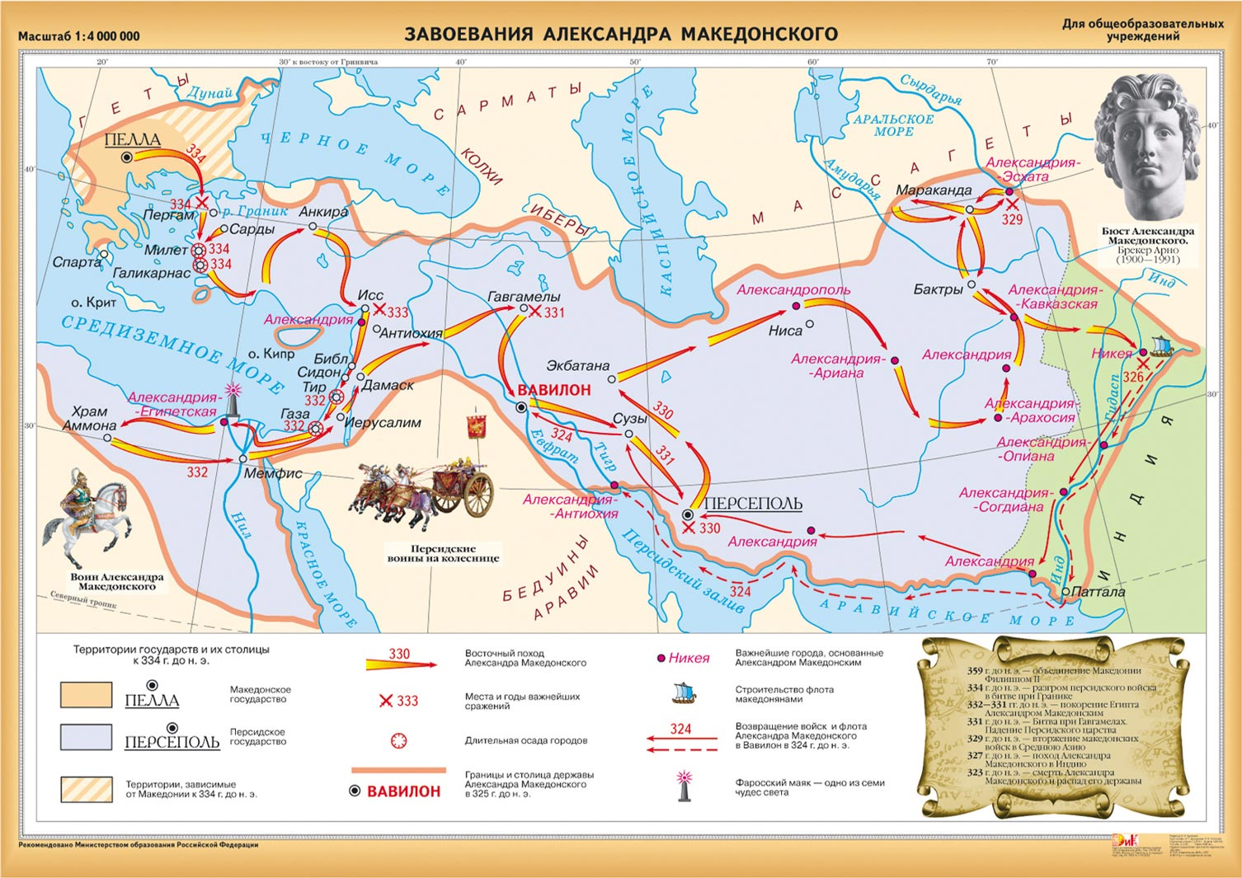
Завоювання земель
Після перемоги в битві біля Ісси , Александр завоював Фінікію, Сирію та Палестину. Не піддавалось лише фінікійське місто Тір. Частина міста була розташована на острові. Щоб завоювати його він наказав побудувати велику греблю та через неї він відправив стінобитні машини- тарани. Через півроку Александр захопив Тір. Половину жителів Тіру він продав у рабство, а інших наказав розіп’яти на хрестах.

Slide 4
Цитата з книги
ПЛУТАРХ ПРО ВЕЛИКОДУШНІСТЬ АЛЕКСАНДРА
Александр знищив близько 110 тисяч ворогів і здобув блискучу перемогу. Але він не зміг захопити Дарія. Проте він не позбавив сім’ю Дарія почестей, що вона мала їх раніше, і навіть збільшив кошти на її утримання. Найбільш царственим і прекрасним благодіянням Александра було те, що цим шляхетним і скромним жінкам не довелося в полоні ні чути, ні бачити нічого такого, що могло б їх збезчестити. Жінка Дарія була найвродливішою з усіх цариць, так само як і Дарій був найкращим серед чоловіків. Доньки їхні були схожі на батьків.

Slide 5
Завоювання Єгипту
Пізніше армія Александра рушила на Єгипет. Єгиптяни вітали македонян тому що вони й самі не дуже любили персів. Відпочивала армія Македонського майже цілий рік __ готувалися до наступних походів.
Александр наказав побудувати на дельті Нілу місто під назвою Александрія (зараз одне з найбагатших та найгарніших міст у Єгипті).
Єгипецькі жерці назвали Александра богом Аммона і це зіпсувало його характер, він почав зазнаватися і хотів щоб йому поклонялися наче богові. Для греків і македонців це було незвично.

Slide 6
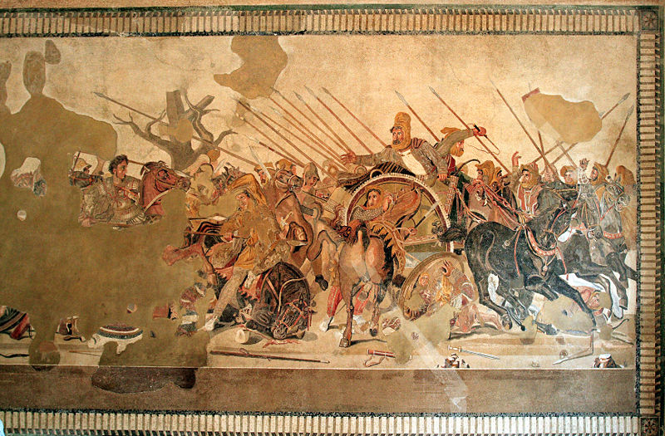
Битва при гавгамелах
З Єгипту Александр вирушив до Месопотамії. Біля річки Тигр відбулася війна між персами та македонцями. Дарій ІІІ боявся несподіваного нападу і тому наказав своїм воїнам вишикуватись у шеренгу і не спати всю ніч.
Алексанр наказав своїм полководцям та воїнам гарно виспатись та підготуватись до бою. Дехто запропонував напасти вночі, але Александр відповів: «яне краду перемог !». Потім він спокійно ліг спати.
Вранці почалась битва. Змучені перси ледве тримались на ногах, але їх було більше. Дарій виставив попереду колісниці з гострими косами. Македоняни влучно стріляли по персам, а потім просто пропустили коней з колісницями. Александр пробрався до Дарія але бідолашний так злякався, що миттю втік і невдовзі помер від рук власного народу.
Пізніше Александр захопив головні міста Персії: Сузи, Персеполь, Вавилон.

Slide 7
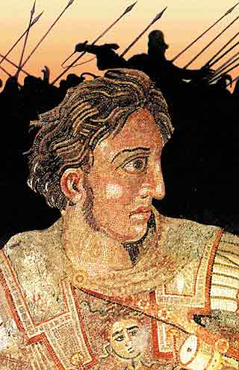
Благородний вчинок Александра македонського
Під час походу в Середню Азію у македонського війська не було води. Пекло нещадне сонце і воїни дуже хотіли пити. По дорозі вони зустріли караван і погоничі налили води у шолом Александра. Почавши пити він побачив як жалібно і жадібно на нього дивиться його військо. Він одразу перестав пити воду і вилив її у пісок. Після цього випадку авторитет Македонського піднявся.

Slide 8
Сторінка запитань
???
Що збирався зробити Александр у Індії?
Яке місто він зробив столицею?
Яких людей Александр збирався об’єднати в один народ?
З ким він одружився?
Як, коли і де він помер?

Slide 9
Відповіді
!!!
Дійти до кінця світу.
Вавилон.
Персів і греків.
З дочкою вбитого царя Дарія- Статірою.
Він збирався у африканський похід і несподівано захворів. У 323 р. до н. е. у Вавилоні.

Slide 10
Монархія Александра македонського
Слово «монархія» - походить від слів «монос» (сам, один) та «архо» (володарюю).
Розкажіть про монархію Александра Македонського.

Slide 11
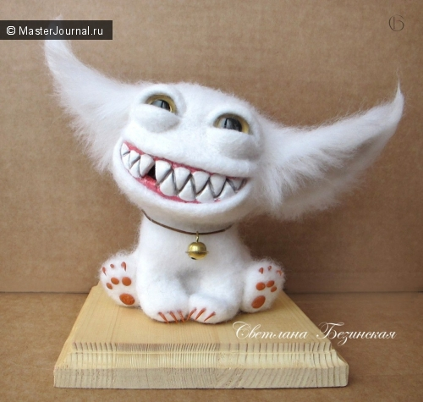
Дякую за увагу ☺

